Slide 1

Ingeniería para el Desarrollo Móvil
Arquitectura y Desarrollo Inicial de Aplicaciones Móviles con Ionic
Presentador: Ing. Jesús Ariel González Bonilla

Slide 2
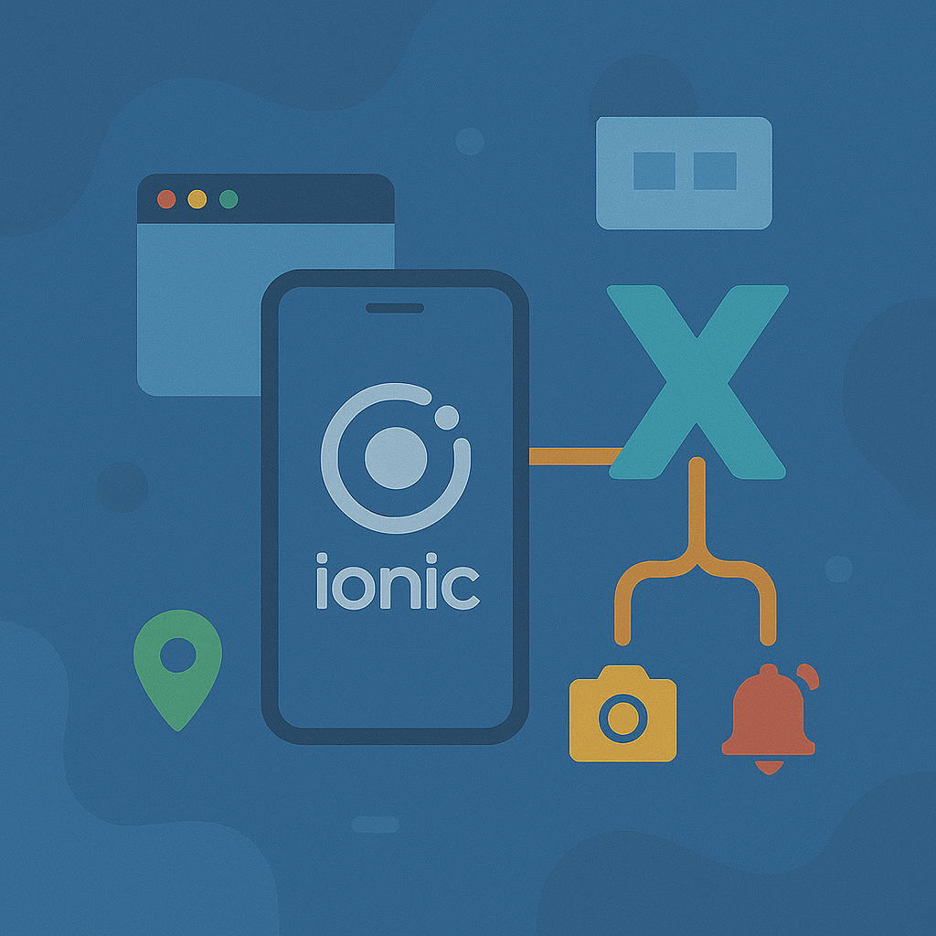
Diseñar la arquitectura de una aplicación híbrida nativa soportada en WebView, utilizando Ionic como capa de interfaz gráfica y Capacitor como puente para la integración segura de funcionalidades del dispositivo móvil.

Slide 3
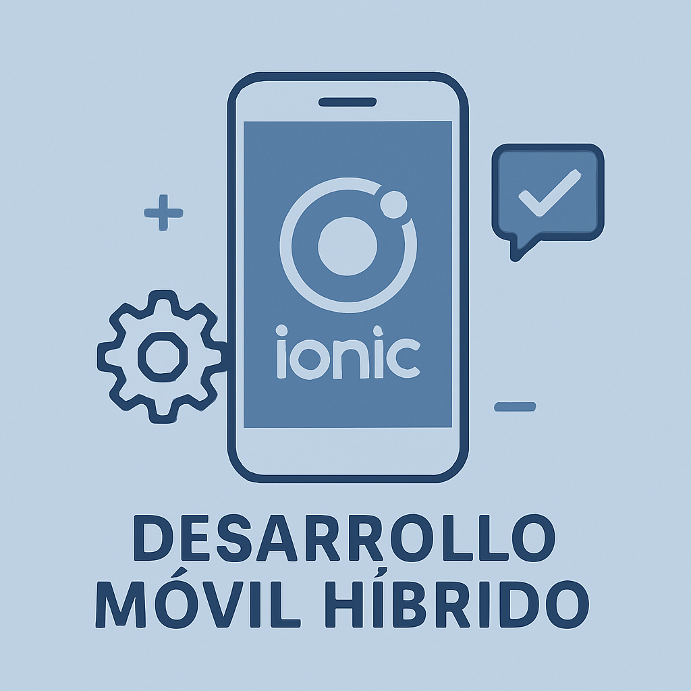
¿Qué es el desarrollo móvil híbrido?
Es un enfoque de desarrollo que permite construir aplicaciones móviles usando tecnologías web (HTML, CSS, JavaScript), pero que se ejecutan dentro de un WebView (navegador embebido en la app). La app se ve y distribuye como nativa (APK en Android o IPA en iOS), pero internamente gran parte de su lógica es web.
Características principales:
Uso de una sola base de código para múltiples plataformas (Android, iOS, Web).
Acceso a APIs nativas del dispositivo a través de un puente (ejemplo: Capacitor).
Desarrollo más rápido y económico comparado con el desarrollo 100% nativo (Java/Kotlin para Android y Swift/Objective-C para iOS).
Ejemplo:
Una aplicación de pedidos de comida hecha en HTML + CSS + JS, empaquetada con Ionic + Capacitor, que funciona igual en Play Store y App Store.

Slide 4
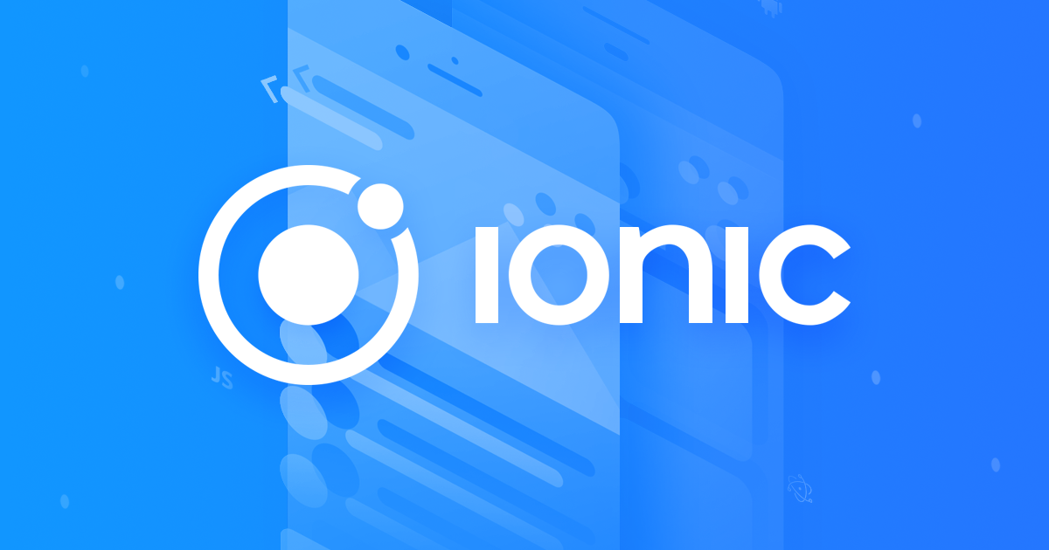
¿Qué es Ionic y por qué es relevante?
Ionic es un framework de UI (interfaz de usuario) basado en tecnologías web, que facilita la construcción de apps móviles híbridas. Incluye un conjunto de componentes listos para usar (botones, menús, formularios, pestañas, etc.), diseñados para parecerse al estilo nativo de cada plataforma.
Puntos clave:
Usa Web Components → componentes reutilizables y adaptables.
Se integra fácilmente con Angular, React o Vue.
Soporta temas adaptativos → la misma app se ve como Material Design en Android y como iOS Style en iPhone.

Slide 5
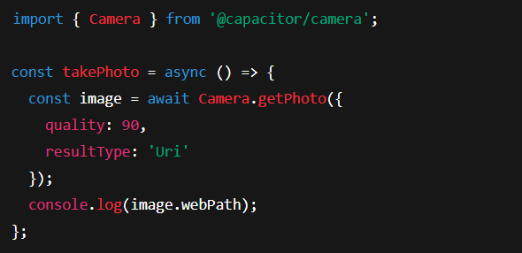
¿Qué es Capacitor y cuál es su función?
Definición:
Capacitor es el runtime oficial de Ionic.
Su papel es ser un puente entre el código web (HTML, JS, CSS) y las funcionalidades nativas del dispositivo.
Funcionalidades principales:
Permite acceder a APIs naCon unas pocas líneas de código web, el desarrollador puede abrir la cámara nativa del dispositivo.tivas (cámara, GPS, almacenamiento, contactos, notificaciones, etc.).
Facilita la integración con librerías nativas de Android (Java/Kotlin) e iOS (Swift/Objective-C).
Soporta plugins oficiales y personalizados.
Ejemplo: Con unas pocas líneas de código web, el desarrollador puede abrir la cámara nativa del dispositivo.

Slide 6



Frameworks compatibles: Angular, React y Vue
Angular
Framework completo basado en TypeScript.
Buen manejo de proyectos grandes, estructura modular, RxJS.
Recomendado si se necesita arquitectura robusta.
React
Librería declarativa de UI (JSX).
Rápido aprendizaje, comunidad muy activa.
Recomendado para proyectos donde la interfaz dinámica es prioritaria.
Vue
Framework progresivo, muy ligero.
Fácil curva de aprendizaje.
Ideal para proyectos más pequeños o medianos con equipos reducidos.

Slide 7
Beneficios de adoptar el enfoque híbrido con Ionic y Capacitor
Desarrollo ágil: Un solo código → múltiples plataformas.
Experiencia de usuario fluida: Ionic proporciona componentes adaptativos que se sienten “nativos”.
Reducción de costos: Menos tiempo de desarrollo y menos recursos humanos especializados en cada plataforma.
Integración con el ecosistema web: Se pueden usar librerías JavaScript/TypeScript populares (Axios, D3, Firebase SDK, etc.).
Acceso a APIs nativas: Gracias a Capacitor, se puede acceder al GPS, cámara, almacenamiento, notificaciones, etc.
Actualización rápida: Cambios en el frontend se despliegan sin necesidad de reescribir para Android e iOS por separado.

Slide 8
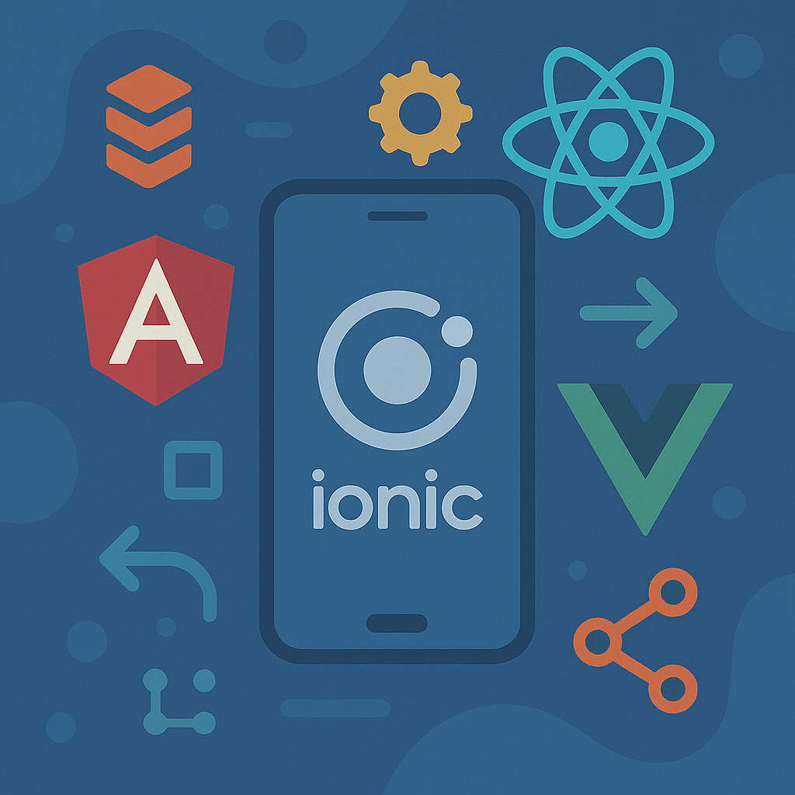
Aplicar los fundamentos esenciales del framework seleccionado (Angular, React o Vue) en un proyecto con Ionic, comprendiendo la estructura, componentes, módulos, data binding y directivas específicas del entorno

Slide 9
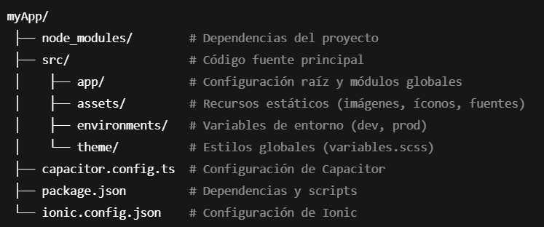
Anatomía de un proyecto Ionic
Cuando creas un proyecto (ionic start myApp tabs), se genera una estructura básica:

Slide 10
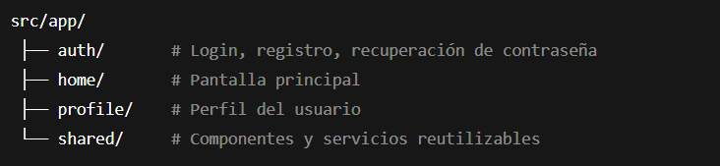
Organización modular del código
Módulos:
En Angular, cada módulo agrupa páginas, componentes y servicios relacionados.
Beneficio:
mejora la escalabilidad y separación de responsabilidades.
Ejemplo:
Recomendación: usar un SharedModule para centralizar pipes, directivas y componentes comunes.

Slide 11
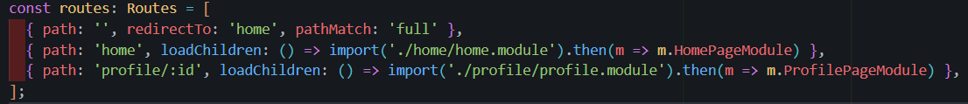
Navegación y rutas
Ionic soporta navegación basada en enrutadores (RouterModule de Angular).
Rutas básicas (Angular):
Tipos de navegación:
Stack navigation: push/pop (similar a apps nativas).
Tab navigation: menú inferior con pestañas.
Side menu navigation: menú lateral deslizable.

Slide 12
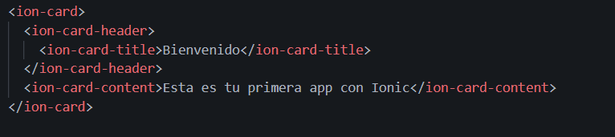
Componentes y Lazy Loading
Componentes Ionic: Son bloques reutilizables que encapsulan UI + lógica → botones, formularios, listas, modales, etc.
Ejemplo:
Lazy Loading: Permite que cada página/módulo se cargue bajo demanda en lugar de cargar toda la app desde el inicio.
Ventaja: mejor tiempo de arranque.
Implementación: usar loadChildren en las rutas.

Slide 13

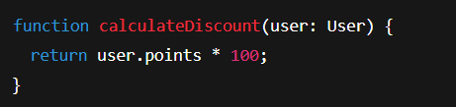
Principios de Clean Code en proyectos móviles
Aplicar Clean Code mejora la legibilidad, mantenibilidad y escalabilidad:
Nombres claros: variables, clases y funciones deben expresar su intención (getUserProfile() mejor que getData()).
Ejemplo malo: ❌
Evitar duplicación: mover lógica repetida a servicios o helpers.
Ejemplo bueno: ✅
Comentarios útiles: explicar el “por qué”, no el “qué”.
Funciones pequeñas: una función debe hacer una sola cosa.
Consistencia en estilos: usar linters y formatters (ESLint, Prettier).

Slide 14
Buenas prácticas para escalar la arquitectura
Aplicar Clean Code mejora la legibilidad, mantenibilidad y escalabilidad:
Separar capas de responsabilidad:
UI (componentes) → muestra datos.
Servicios → lógica de negocio.
Providers/APIs → comunicación con backend.
Uso de interfaces y tipado fuerte (TypeScript).
Gestión de estado (NgRx, Context API, Pinia, etc.) para apps grandes.
Carpetas bien organizadas (modularidad).
Plugins personalizados de Capacitor si las necesidades nativas crecen.
Automatización de builds: CI/CD para Android/iOS con GitHub Actions, GitLab CI o Ionic Appflow.

Slide 15
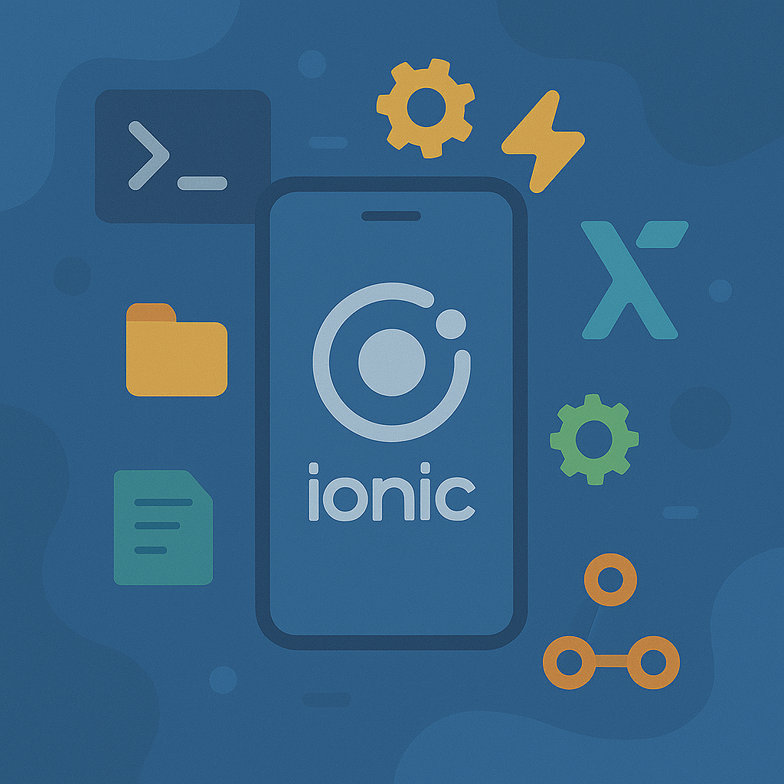
Emplear los comandos principales del Ionic CLI para la creación de proyectos, páginas y servicios, asegurando una configuración adecuada del entorno de desarrollo móvil y su integración con Capacitor.

Slide 16

Instalación de herramientas base
Para comenzar con Ionic + Capacitor necesitamos instalar:
Node.js (LTS) → motor de ejecución para JavaScript/TypeScript.
npm (Node Package Manager) → gestor de dependencias.
Ionic CLI → interfaz de línea de comandos de Ionic.
Capacitor CLI (incluida con Ionic).
Android Studio → para compilar y emular en Android.
Xcode (solo macOS) → para compilar y probar en iOS.
Visual Studio Code (recomendado) → IDE para escribir el código.
Ejemplo instalación global de Ionic:

Slide 17

Creación de un nuevo proyecto Ionic
Con la CLI podemos crear proyectos fácilmente:
Resultado: se crea la estructura de carpetas en myApp/.
myApp → nombre del proyecto.
tabs → plantilla inicial (también hay blank, sidemenu).
El asistente pregunta si quieres usar Angular, React o Vue.

Slide 18



Instalación e integración de Capacitor
Capacitor ya viene integrado en proyectos Ionic recientes, pero se puede instalar manualmente:
Luego, inicializar:
Pide nombre de la app y App ID (com.miempresa.miapp).
Crea el archivo capacitor.config.ts.
Para añadir plataformas:

Slide 19

Configuración en Android Studio y Xcode
Android Studio:
Abrir el proyecto en android/.
Configurar SDK y emuladores (AVD Manager).
Ejecutar en un dispositivo físico o emulador.
Xcode (macOS):
Abrir el proyecto en ios/.
Configurar el "Team" y certificados de Apple.
Ejecutar en simulador de iPhone o en dispositivo real.
Importante: después de cada cambio en el frontend → sincronizar con nativo:

Slide 20






Comandos esenciales del Ionic CLI
Crear proyecto:
Levantar servidor local:
Generar página:
Generar componente:
Añadir plataforma:
Sincronizar con nativo:

Slide 21

Buenas prácticas para el entorno de desarrollo
Aplicar Clean Code mejora la legibilidad, mantenibilidad y escalabilidad:
Mantener versiones actualizadas de Node.js, Ionic y Capacitor.
Usar entornos separados: dev, qa, prod → con environments.ts.
Emular antes de compilar → ahorrar tiempo de pruebas.
Uso de linters (ESLint, Prettier) para mantener código uniforme.
Control de dependencias: evitar instalar paquetes innecesarios.
Documentar comandos frecuentes en un README.md.
Probar en dispositivos reales, no solo en emuladores.

Slide 22
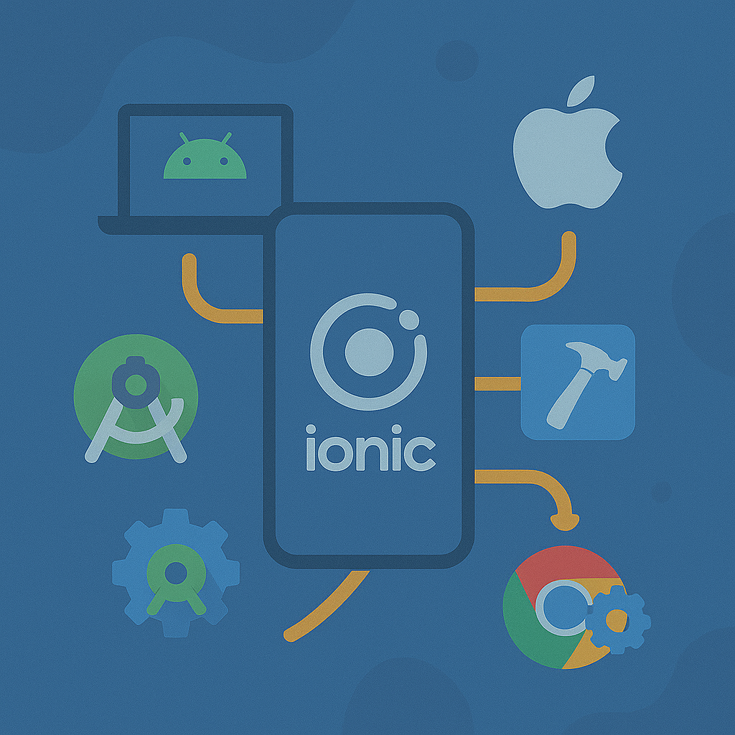
Realizar procesos de conexión y depuración de aplicaciones móviles en simuladores y dispositivos físicos (iOS y Android), utilizando herramientas como Android Studio, Xcode y Chrome DevTools para verificar su funcionamiento.

Slide 23
Métodos de ejecución y pruebas en diferentes entornos
Existen varios niveles de ejecución de una app con Ionic + Capacitor:
Entorno de desarrollo (web browser):
Dispositivo/emulador Android:
Rápido para validar UI y lógica.
Comando: ionic serve
Abrir en Android Studio y ejecutar:
Comando: npx cap run android
Dispositivo/emulador iOS (requiere macOS):
Producción (build final):
Abrir en Xcode:
Comando: npx cap run ios
Generar APK/AAB para Android o IPA para iOS.
Validar en dispositivos reales antes de publicar en Google Play o App Store.

Slide 24

Herramientas de depuración para Ionic + Capacitor
Chrome DevTools:
Conectar el móvil vía USB.
Inspeccionar la app como si fuera una página web (chrome://inspect).
Safari Web Inspector (iOS):
Permite depurar apps iOS desde el navegador Safari.
Consola de Android Studio / Xcode:
Revisar logs nativos (errores en plugins, permisos, etc.).
Herramientas complementarias:
Ionic DevApp (para pruebas rápidas en red local).
Postman/Insomnia (para validar APIs que usa la app).

Slide 25
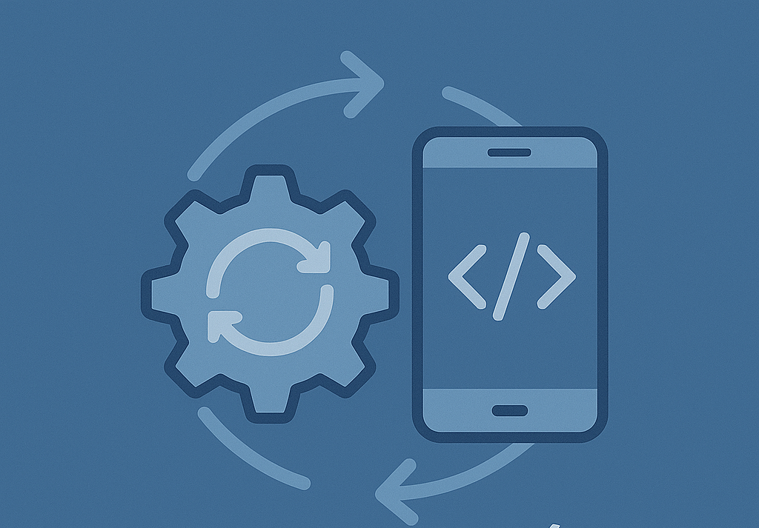
Sincronización y reconstrucción del proyecto
Cada vez que cambias dependencias o frontend, se debe sincronizar con Capacitor:
Copiar cambios al nativo:
npx cap copy
Sincronizar dependencias:
npx cap sync
Recompilar proyecto nativo (cuando hay cambios en Gradle, Info.plist o plugins):
Android: cd android && ./gradlew clean
iOS: xcodebuild clean

Slide 26
Identificación y solución de errores comunes
Errores típicos en proyectos Ionic + Capacitor:
El plugin no funciona:
Olvidaste correr npx cap sync.
Solución: reinstalar plugin → sincronizar → reconstruir.
Permisos faltantes (GPS, cámara, etc.):
No agregaste permisos en AndroidManifest.xml o Info.plist.
Solución: editar archivos nativos y declarar permisos.
La app no abre en Android Studio/Xcode:
Capacitor no copió los archivos.
Solución: ionic build && npx cap copy.
Error de versiones (Node, Capacitor, Gradle, SDK):
Usar versiones recomendadas en la documentación de Ionic/Capacitor.

Slide 27
Validación del comportamiento inicial multiplataforma
Al crear la primera versión de la app, se recomienda validar:
Interfaz gráfica:
Que se vea correctamente en Android (Material Design) e iOS (Cupertino).
Rendimiento inicial:
Medir el tiempo de carga.
Revisar consumo de memoria/batería en emuladores y dispositivos.
Plugins principales:
Cámara, almacenamiento, notificaciones, geolocalización.
Compatibilidad:
Ejecutar en distintas versiones de Android (ej. 10, 12, 14) y iOS (ej. 15, 17).

